Slide 1
Git Primer
刘凤桐

Slide 2
目录
版本控制
Git 入门
Git/Github 实践

Slide 3
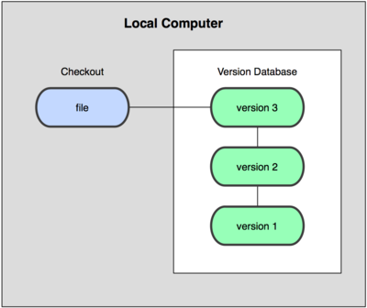
版本控制

Slide 4
Git Basics
Git由谁开发的呢？
Linux的缔造者Linus Torvalds。

Slide 5
Git Basics
集中式版本控制系统（如SVN）
分布式版本控制系统（Git）

Slide 8
Git Basics

Slide 9



Git/ In Action

